Slide 1
Vizsgálati módszerek, laboratóriumi tapasztalatok I.
PFA vegyületek, Biszfenol-A, Mikrocisztin-LR
Erdélyi Norbert
NNGYK Közegészségügyi Laboratóriumi és Módszertani Főosztály
2024.01.25.

Slide 2
Bevezetés
1. A vizsgálatokhoz szükséges szilárd fázisú extrakció illetve hiba lehetőségeinek bemutatása, MRM elvének rövid ismertetése
2. Mikrocisztin LR meghatározása ivóvízből az ISO 20179:2005 szabvány alapján
3. PFA komponensek meghatározása ivóvízből az ISO 21675:2019 szabvány alapján, problémák ismertetése
4. Biszfenol A mérésének lehetőségei, SPE-t követő LC-MS/MS-s egyedi módszer ismertetése
5. Összefoglalás

Slide 3
Szilárd fázisú extrakció (SPE)
Mosás, kondicionálás, ekvilibrálás
Minta felvitele
Mosás, szárítás
Elúció
Mátrix komponens 1
Mátrix komponens 2
Vizsgálandó komponens

Slide 4
Szilárd fázisú extrakció (SPE)
Mosás, kondicionálás, ekvilibrálás
Minta felvitele
Mosás, szárítás
Elúció
Kondicionálás után nem száradhat ki a legtöbb töltet!
Látható cseppek legyenek, kb. 10 ml/perc
Leoldás lassan, az oldószert szikkadni érdemes hagyni a tölteten

Slide 5
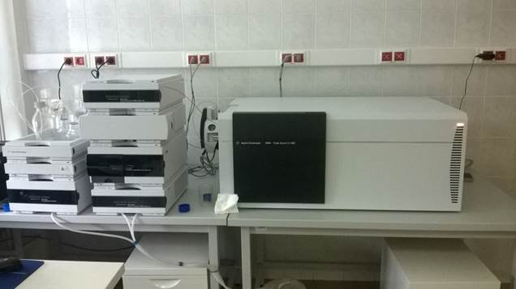
Detektálás: Tandem tömegspektrométer - MRM
Pozitív mód:
  [M+H]⁺
  [M+NH4]⁺
  [M+K]⁺
  [M+Na]⁺
  Kétszeresen töltött
Negatív mód:
  [M-H]⁻
  [M+CHO₂]⁻
  [M+CH₃CO₂]⁻
Precursor ion kiválasztása
Product ion kiválasztása
Fragmentáció
Quadrupole 1
Ütköző cella
Quadrupole 2
„Ütköző” gáz
Ionforrás
(lágy ionizáció)

Slide 6
Mikrocisztin-LR mérési lehetősége
Határérték 1 µg/l
ISO 20179:2005 szabvány alapján
Szilárd fázisú extrakciót követő folyadékkromatográfiás elválasztás, majd diódasoros vagy tömegspektrometriás detektálás
A szabvány alkalmas kezelt és nyers vizek mérésére
Biomassza mikrocisztin tartalmának mérésére is alkalmas

Slide 7
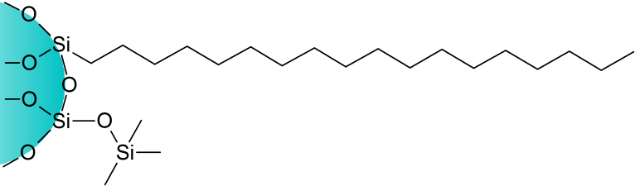
Mikrocisztin-LR mérése az ISO 20179:2005 szabvány alapján 1.
Minta felvitele
500 ml mintához
5 ml metanol
pH 5-8 közé
Elúció: 2 ml 0,1% TFA-t tartalmazó 9:1 metanol-víz eleggyel
Kondicionálás: 4 ml metanol
Ekvilibrálás: 4 ml desztilláltvíz
Mosás:1:4 metanol:víz eleggyel
C18-as töltet
Mátrix komponens 1
Mátrix komponens 2
Vizsgálandó komponens
Nem száradhat ki!!!

Slide 8
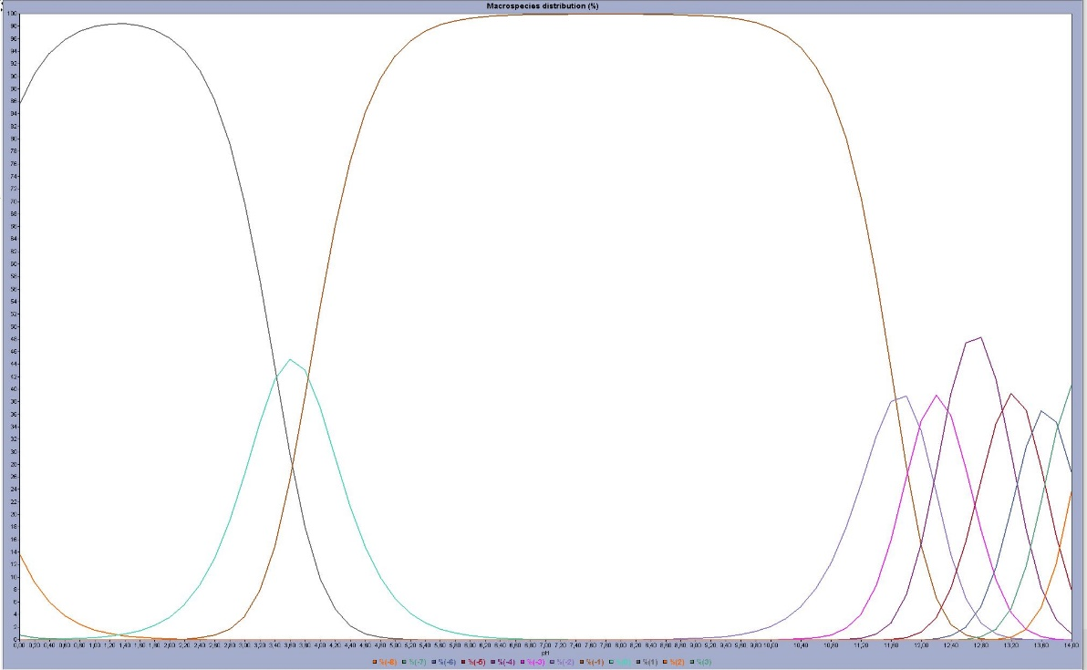
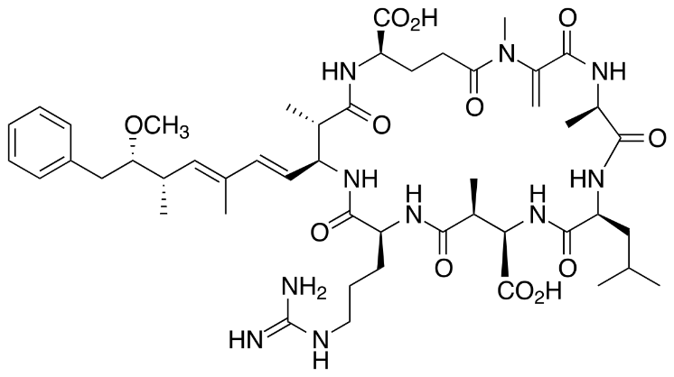
Mikrocisztin-LR mérése az ISO 20179:2005 szabvány alapján 2.
500 ml minta pH beállítása 5-8 közé
pH:5
pH:8

Slide 9
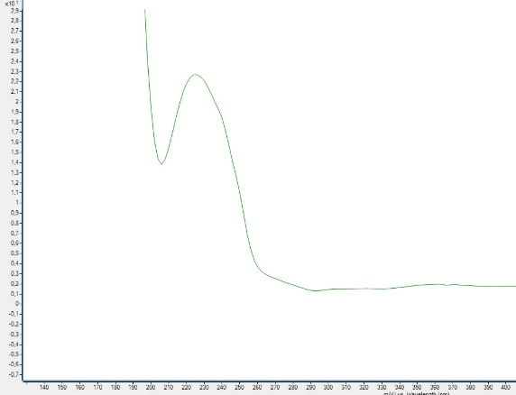
Mikrocisztin-LR mérése az ISO 20179:2005 szabvány alapján 3.
N₂ bepárlás
Oldószer csere
230-235 nm
DAD
HPLC rendszer
2 ml 0,1% TFA-t tartalmazó 9:1 metanol-víz elegy
500 µl 1:4 metanol-víz elegy
MS/MS
m/z 996=>135

Slide 10
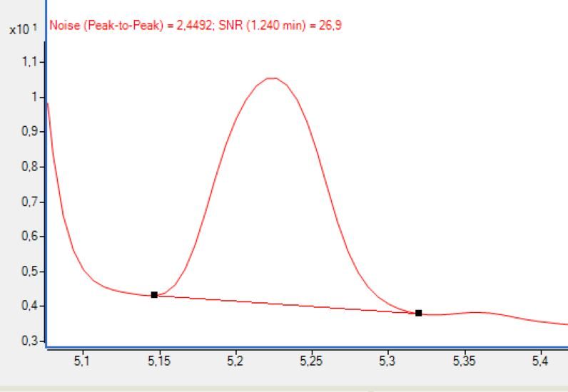
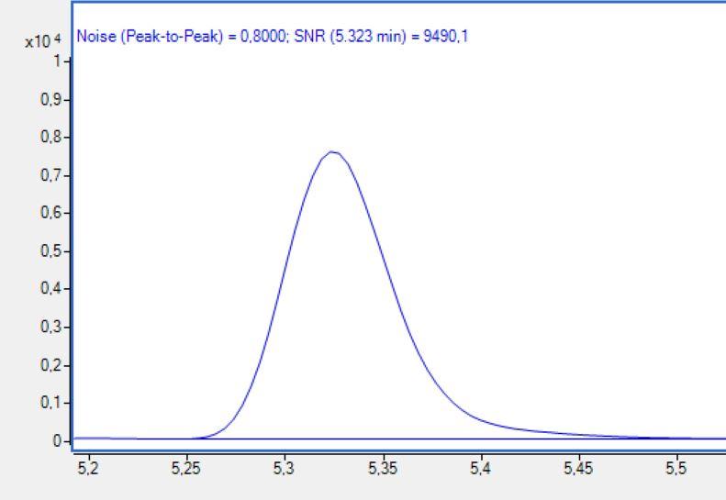
Mikrocisztin-LR mérése az ISO 20179:2005 szabvány alapján 4.
DAD
MS/MS
Probléma: „híg” hiteles anyagminták elérhetőek a forgalmazóknál
MS előny => alacsonyabbra lehet kalibrálni, így kevesebb standard fogy
250 ng/ml kalibráló oldat 2 µl injektálása esetén

Slide 11
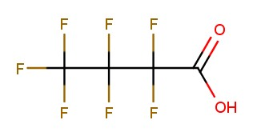
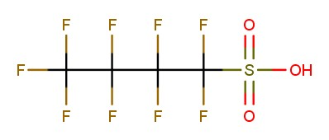
PFA mérési lehetőségek
Mérési módszerek
  ISO 21675:2019 (15/20 komponens)
  EPA Method 537:2009 (11/20 komponens)
  EPA Method 533:2019 (14/20 komponens)
  Az EU dolgozik egy minden komponenst tartalmazó módszeren
Közös jellemző: SPE-t követő HPLC-MS/MS mérés
100 ng/l a határérték a 20 vegyület összegére => cél az 5 ng/l alsóméréshatár
n
n
N=1-10

Slide 12
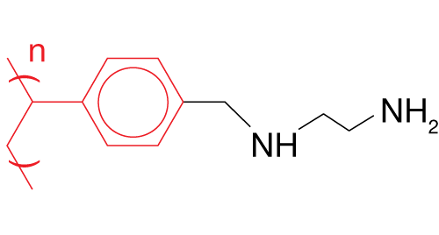
PFA komponensek mérése az ISO 21675:2019 szabvány alapján 1.
Mosás: 5 ml ammóniás metanol, 5 ml metanol
Kondicionálás, ekvilibrálás: 5 ml ecetsavas víz
Mosás: 5 ml desztillált víz, 5 ml ecetsavas víz
3 perc szárítás
Elúció: 5 metanol, majd 5 ml ammóniás metanol, öblíteni a mintartót!
Minta felvitele
pH =3,5
Strata-X-AW
Mátrix komponens 1
Mátrix komponens 2
Vizsgálandó komponens
Öblíteni kell a mintartót is!

Slide 13
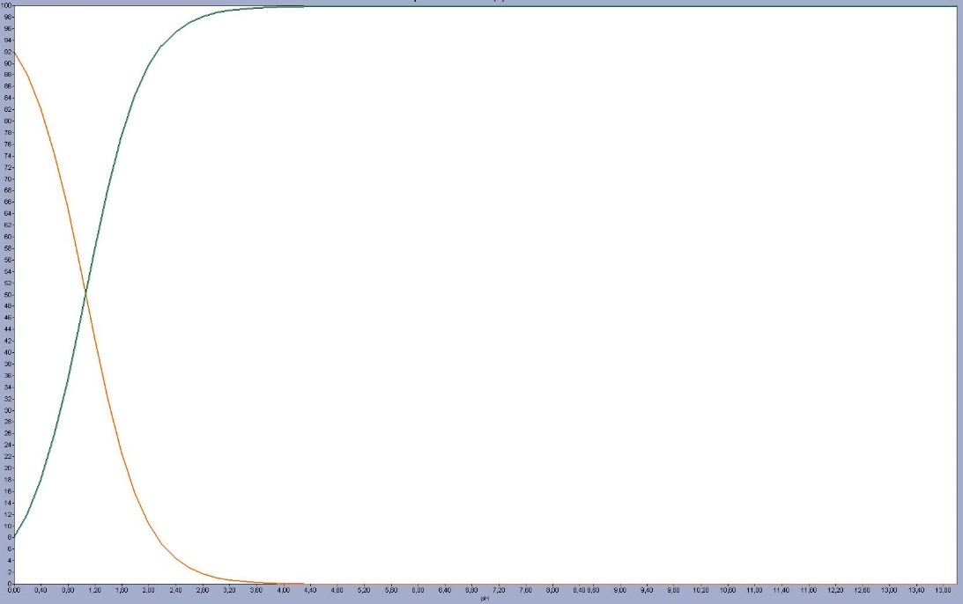
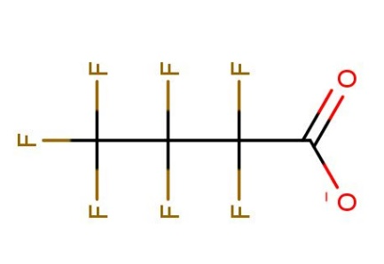
PFA komponensek mérése az ISO 21675:2019 szabvány alapján 2.
Strata-X-AW
Visszatartáshoz „aktiválni” kell a csoportot, protonálni kell, pH 6-7 között már működik
Elúció esetén „deaktiválni” kell, ammóniás metanollal
pK_{a}:1,1
Perfluor-butánsav a leggyengébb sav az összes vizsgálandó PFA vegyület közül

Slide 14
PFA komponensek mérése az ISO 21675:2019 szabvány alapján 3.
Fő átmenet karbonsavak esetén:
M-[H⁺] =>M-[H⁺]-CO₂
N₂ bepárlás
n
HPLC-MS/MS
Fő átmenet szulfonsavak esetén:
M-[H⁺] =>80
10 ml eluátum bepárlása 1 ml-re
N=1-10
n

Slide 15
PFA mérés kihívásai
Eszközök anyagok PFA szennyezései
Szokásos szerves analitikában megszokott üvegeszközök „száműzése”, kitapadás miatt, helyette a műanyagok közül a polipropilén használata javasolható
Akár az egyszerű hétköznapi tárgyak vízlepergető anyagai (esőkabát, gumicsizma, füzetek, post-it, stb.) problémát okozhatnak
Mérőrendszer is tartalmazhat
Vakok készítése!!!
  SPE vak, felhasznált oldószerek, vegyszerekből vakok készítése, rendszer vakok folyamatos futtatása, utaztatott minták használata, stb.

Slide 16
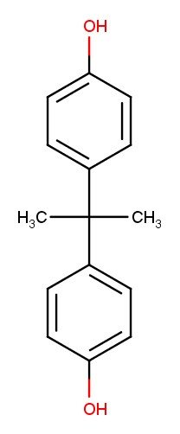
Biszfenol A mérési lehetőségek
MSZ ISO 18857-2:2012 – GC-MS módszer, SPE után MSTFA-val való származékképzés
MSZ 1484-9:2009, nem határozza meg a konkrét fenol listát, meghatározás metil-éter vagy fenol-acetát formában lehetséges
Származékképzés danzil-kloriddal, ha nem elég az érzékenység, vizsgálat LC-MS/MS-el
A relatíve „magas” alsóméréshatár (2,5 µg/l) lehetővé tette egy saját, SPE-t követő származékképzés nélküli előkészítést/mérést
Vak értékek is tudnak problémát okozni

Slide 17
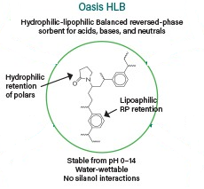
Biszfenol A mérése egyedi módszer alapján 1.
Mosás: 5 ml metanol
Kondicionálás, ekvilibrálás: 10 ml desztillált víz
Minta felvitele
pH =3,5
Mosás: 15 ml desztillált víz
10 perc szárítás
Elúció: 2*2,5 ml metanol
OASIS HLB
Mátrix komponens 1
Mátrix komponens 2
Vizsgálandó komponens

Slide 18
Biszfenol A mérése egyedi módszer alapján 2.
N₂ bepárlás
Fő átmenet:
227=>212
HPLC-MS/MS
10 ml eluátum bepárlása 1 ml-re

Slide 19
Összefoglalás 1.
Az SPE nem gyorsvonat,
  A kondicionálás után a töltet a legtöbb esetben nem száradhat ki
  Mintafelvitel olyan gyorsasággal, hogy látni kell a cseppeket (kb. 10 ml/perc)
  Leoldás 2 lépcsőben, közötte hagyni szikkadni a tölteten az oldószert
Mikrocisztin LR meghatározása ivóvízből
  Mérése az ISO 20179:2005 szabvány alapján
  Szilárd fázisú extrakciót (C18) követő folyadékkromatográfiás elválasztás
  SPE esetén nem szabad kiszáradni, vagy újra kell kezdeni a kondicionálást
  Detektálás diódasoros detektorral vagy tömegspektrométerrel
  A „híg” hiteles anyagminta probléma orvosolható tömegspektrométerrel, továbbá a szelektivitás is növelhető

Slide 20
Összefoglalás 2.
PFA vegyületek meghatározása ivóvízből
  Több szabvány, ideális nincs az EU dolgozik egy egységes szabvány kidolgozásán
  ISO 21675:2019 szabvány 15 komponensre ki van dolgozva a 20-ból, a maradékra validálni kell
  A mintaelőkészítéshez elengedhetetlen az SPE (Strata-X-AW), továbbá a méréshez egy HPLC-MS/MS
  A laborban és a mintavételnél bárhonnét „jöhetnek” ezek a komponensek, vakok készítése elengedhetetlen
  Üveg helyett polipropilén eszközök
Biszfenol A mérése
  Olyan, mint egy jó orvosi ló, sokféleképpen meghatározható
  Származékképzés nélkül egyedi módszerrel szilárd fázisú extrakciót (Oasis HLB) követően mérhető LC/MS-MS-el
  Vak értékekre itt is figyelni kell

Slide 21
Köszönöm a figyelmet!

